Slide 1
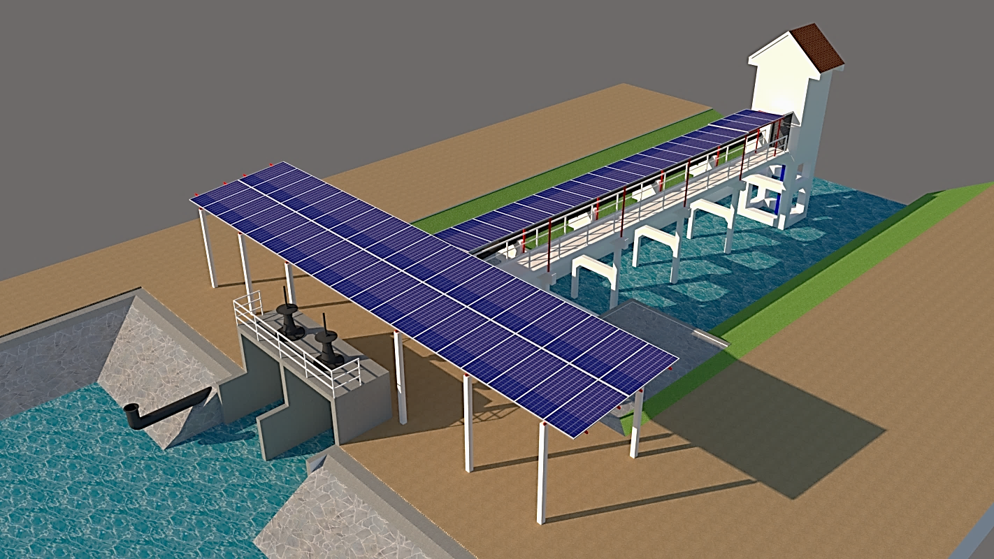
ระบบโซล่าเซลล์เพื่อการสูบน้ำ

Slide 2
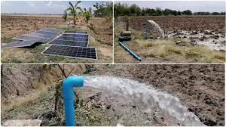
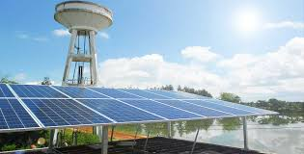
ระบบโซล่าเซลล์เพื่อการสูบน้ำ
ระบบโซล่าเซลล์เพื่อใช้กับการสูบน้ำทั่วไปนั้น ในปัจจุบันมีการใช้กันแพร่หลาย เพราะด้วยราคาอุปกรณ์ที่ถูกลงมาอย่างมาก และแหล่งข้อมูลที่เข้าถึงง่าย
รวมถึงการที่สามารถติดตั้งเองได้ ทำให้การสูบน้ำด้วยโซล่าเซลล์จึงไม่ใช่เรื่องที่ยากสำหรับคนทั่วไป หรือเกษตรกรที่จะต้องการนำไปใช้ประโยชน์ในพื้นที่ สวน ไร่ นา

Slide 3
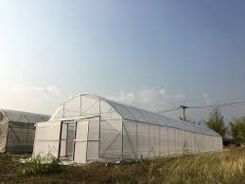
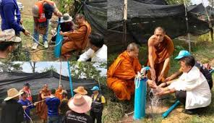
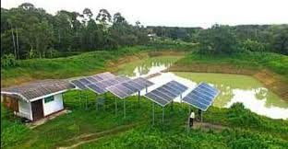
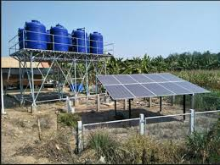
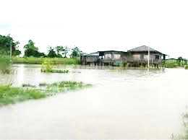
ระบบสูบน้ำด้วยโซล่าเซลล์เหมาะกับงานประเภทใดบ้าง
งานเพื่อการเกษตร เช่น สวน ไร่ นา ฟาร์มผักต่าง ๆ
งานเพื่อการเลี้ยงสัตว์ เช่น ฟาร์มไก่ ฟาร์มหมู บ่อกุ้ง บ่อปลา ฯ
งานเพื่อชุมชน เช่น วัด ประปาหมู่บ้าน
งานด้านอื่น ๆ เช่น ใช้ในช่วงประสบภัยธรรมชาติ เช่น อุทกภัย (สูบน้ำออกจากพื้นที่ ๆ ไฟฟ้าเข้าไม่ถึง)
ภัยแล้ง (สูบน้ำบาดาล)

Slide 4
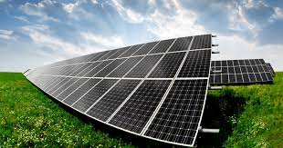
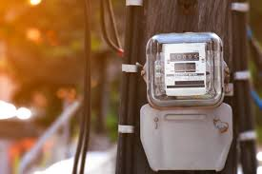
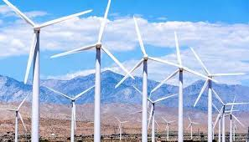
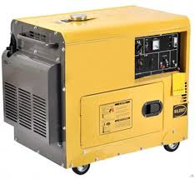
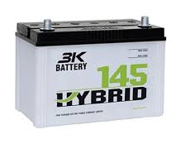
ระบบสูบน้ำด้วยโซล่าเซลล์ แบ่ง ออกเป็น 3 ประเภทหลัก ๆ
1. ระบบ DC ใช้กับพื้นที่ ๆ ไฟฟ้าเข้าไม่ถึง
2. ระบบ DC + AC ใช้เพื่อประหยัดค่าไฟฟ้าหรือกรณีที่ต้องการใช้น้ำช่วงที่ไม่สามารถผลิตไฟใช้เองได้
3. ระบบไฮบริด เป็นระบบที่มีแหล่งจ่ายพลังงานไฟฟ้ามาเสริมมากกว่า 2 ทางขึ้นไป เช่น มีแบตเตอรี่
เจนเนอเรเตอร์ (เครื่องปั่นไฟ) หรือกังหันลม

Slide 5
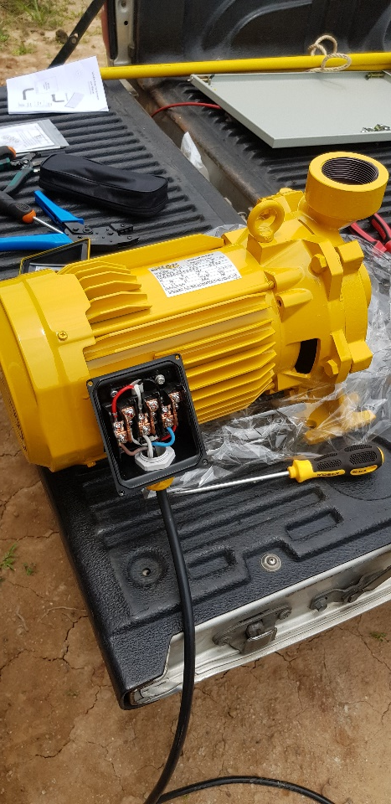
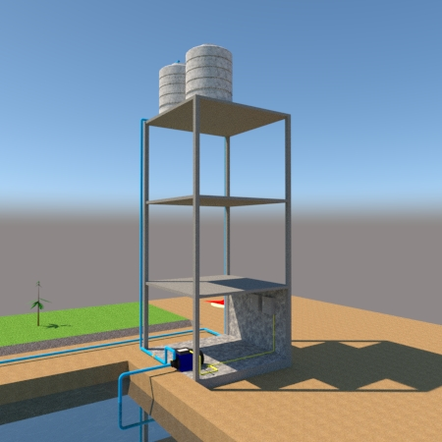
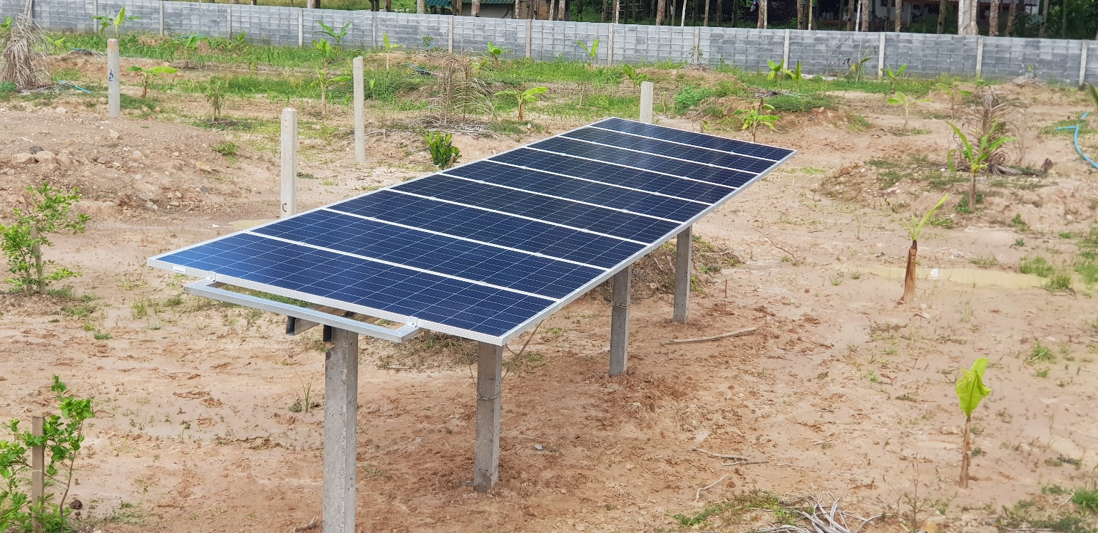
สูบน้ำด้วยระบบโซล่าเซลล์ควรเริ่มต้นอย่างไร
สำหรับผู้ที่ต้องการจะติดตั้งระบบโซล่าเซลล์ประเภทต่าง ๆ มีขั้นตอนดังนี้
สำรวจพื้นที่ ๆ จะทำการติดตั้ง
คำนวณการใช้น้ำต่อวันและวัตถุประสงค์การใช้งาน
ต้องหาข้อมูลปั๊มน้ำและจำนวนแผ่นโซล่าเซลล์ที่จะใช้สำหรับการสูบน้ำ

Slide 6
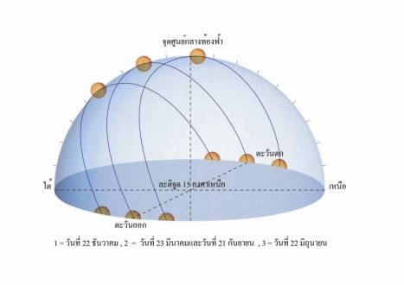
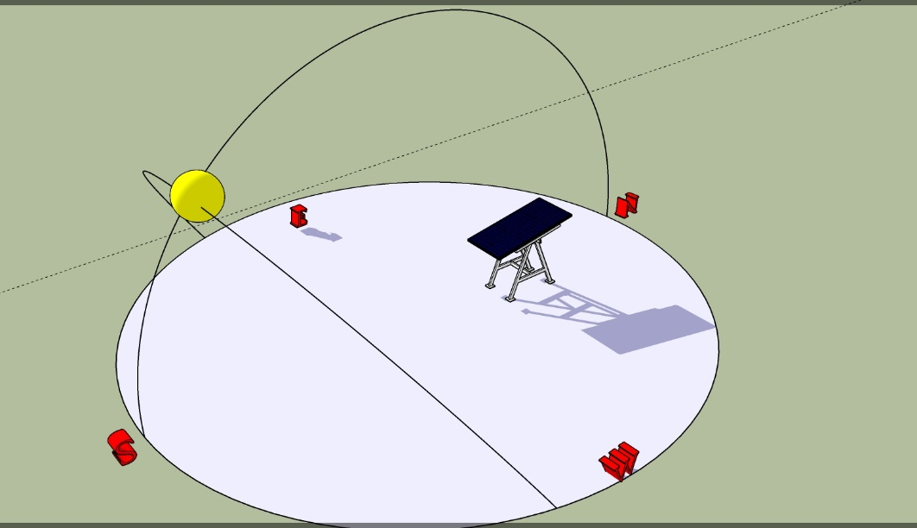
การสำรวจพื้นที่สำหรับทำการติดตั้งระบบโซล่าเซลล์
1. ต้องเป็นพื้นที่ ๆ แสงแดดส่องถึงตลอดวัน หรือ ได้รับแสงแดดได้นานที่สุด
2. ควรจะวางแผงให้ได้รับแสงแดดตามแนวโคจรของดวงอาทิตย์ ควรหันไปทางทิศใต้ (ดวงอาทิตย์โคจรจาก ตะวันออก ถึง ตะวันตก ผ่านทางทิศใต้)
3. หากทิศใต้มีอุปสรรค์ สามารถหันไปทาง ตะวันออก หรือ ตะวันตก ได้ แต่ประสิทธิภาพการผลิตของแผงโซล่าเซลล์จะลดลงตามความเข้มของแสงแดดที่ได้รับ
4. การติดตั้งขารับแผงโซล่าเซลล์ก็มีผลกับการผลิตเช่นกัน ควรวางแผงโซล่าให้ได้องศาการตั้งฉากกับดวงอาทิตย์ องศาการรับแสงแดดของประเทศไทยที่ดีที่สุดอยู่ที่ ช่วง 5-15 องศา
5. แผงโซล่าเซลล์สามารถผลิตไฟฟ้าได้ตั้งแต่เริ่มมีแสงจนหมดแสง
6. ช่วงที่แผงโซล่าเซลล์สามรถผลิตไฟฟ้าได้สูงสุดตามที่ระบุไว้ที่เนมเพลท คือช่วงประมาณ 10.00-14.00 น. แต่ต้องขึ้นอยู่กับความเข้มของแสงด้วย

Slide 7
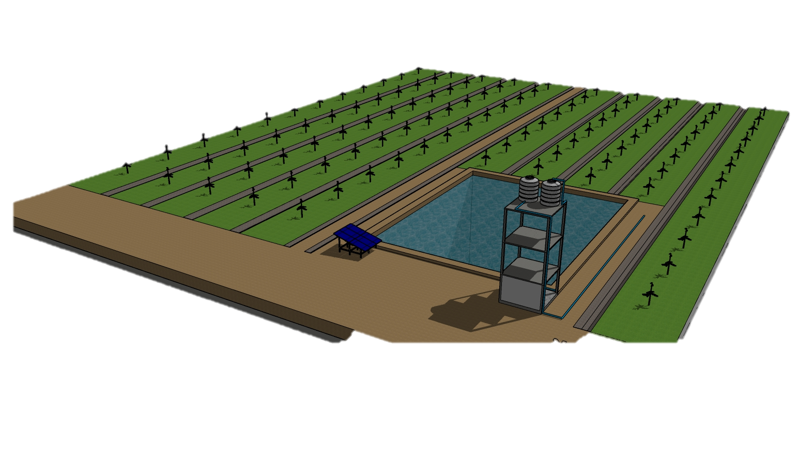
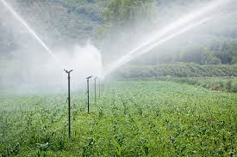
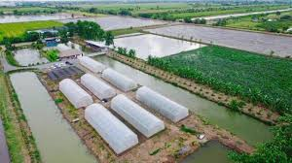
การคำนวณการใช้น้ำต่อวันและวัตถุประสงค์การใช้งาน
การคำนวณการใช้น้ำต่อวันก็เพื่อที่จะได้ทราบว่า ในหนึ่งเราจะใช้น้ำในปริมาณเท่าใด จะใช้กับงานในสวนพอหรือไม่ หรือจะสูบน้ำเก็บไว้ ควรใช้
แท็งก์น้ำขนาดเท่าใดในการเก็บน้ำ หรือปริมาณน้ำจากแหล่งน้ำที่มีจะเพียงพอหรือไม่
การคำนวณการใช้น้ำก็จะแตกต่างกันไปตามวัตถุประสงค์ของผู้ใช้น้ำ เช่น ฟาร์ม โรงเรือน การต่อสปริงเกอร์รดน้ำโดยตรง สูบน้ำเก็บบนแท็งก์น้ำ
หรือสระเก็บน้ำ สูบเข้าร่องสวน ไร่ นา สูบขึ้นที่สูง เมื่อทราบปริมาณและวัตถุประสงค์การใช้น้ำแล้วก็จะสามารถนำข้อมูลไปเทียบเพื่อหาปั๊มน้ำที่สามารถใช้ให้เหมาะสมงานได้

Slide 8
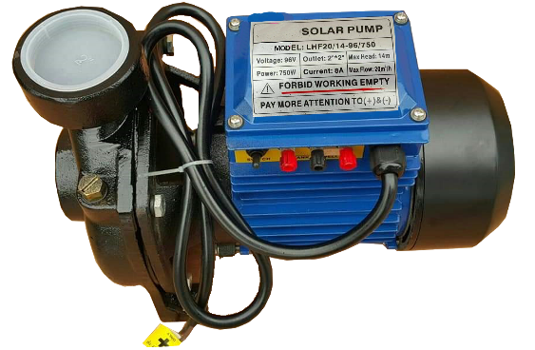
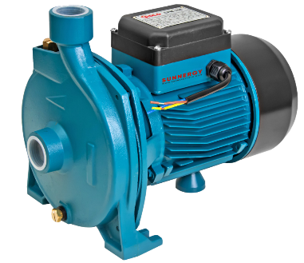
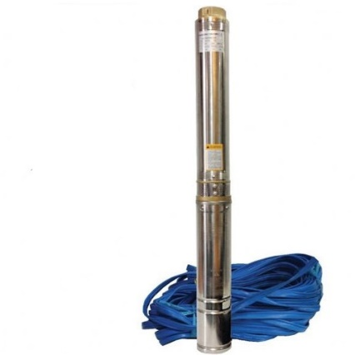
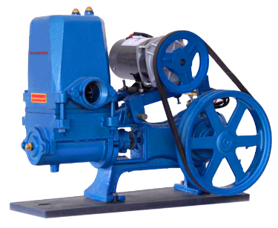
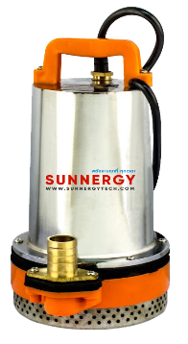
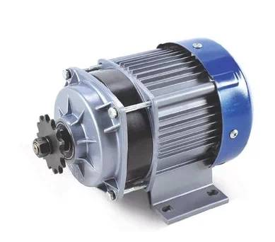
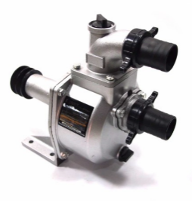
ปั๊มน้ำแบบต่าง ๆ ที่จะใช้กับงานโซล่าเซลล์
การสูบน้ำด้วยโซล่าเซลล์ มีปั๊มน้ำหลากหลายชนิด มีปั๊มน้ำขนาดเล็กและใหญ่ให้เลือกใช้ มีทั้งแบบที่ต่อกับแบตเตอรี่ หรือต่อกับแผ่นโซล่าเซลล์ได้โดยตรง
การสูบน้ำที่พบในชีวิตประจำวัน ทั้งภาคเกษตร บ้านเรือน ชุมชน หรือภาคธุรกิจ
การเลือกเครื่องสูบน้ำจะเลือกให้ตรงกับวัตถุประสงค์ของการใช้งาน เช่น ดูดน้ำลึก ส่งไปไกล ส่งขึ้นที่สูง ความต้องการปริมาณน้ำต่อชั่วโมง ปั๊มน้ำที่มีการใช้กันมากพอจะสรุปได้ดังนี้
** การนำโซล่าร์เซลล์มาผลิตไฟฟ้าให้กับมอเตอร์ปั๊มน้ำ ขนาดมอเตอร์ บอกมาเป็นแรงม้า (HP)
1 แรงม้า = 746 W หรือ 750W เมื่อเราทราบแรงม้าของมอเตอร์ เราก็สามารถหาจำนวนแผ่นโซล่าร์เซลล์มาใช้ให้เหมาะสมกับมอเตอร์ปั๊มน้ำ

Slide 9
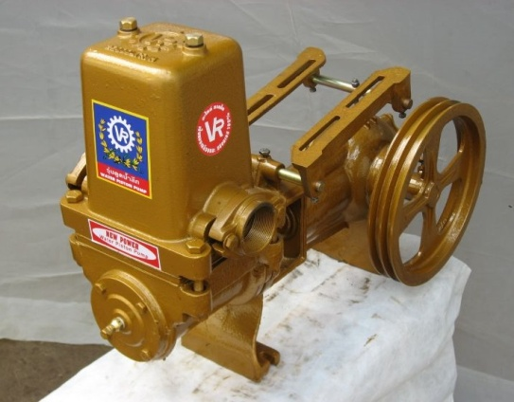
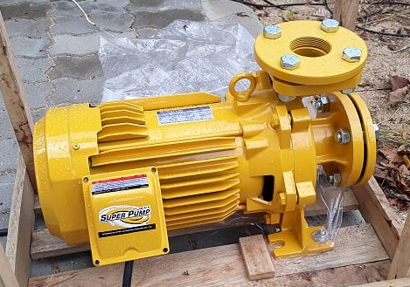
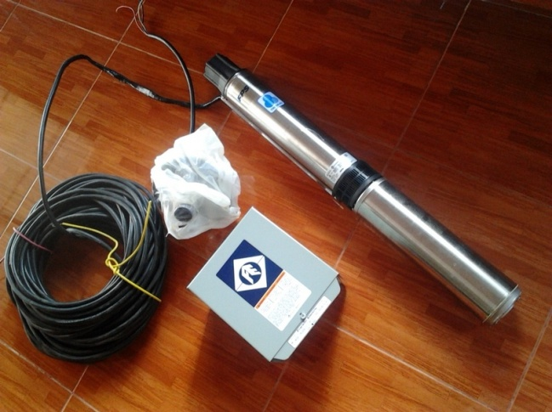
ปั๊มชัก
ปั๊มหอยโข่ง
ปั๊มซับเมอร์ส(ปั๊มบาดาล)

Slide 10
ปั๊มชัก
- ดูดน้ำได้ลึก 8 เมตร
- ส่งแนวราบไกลได้ถึงหลายร้อยเมตร
- ส่งขึ้นที่สูงเชิงเขาแนวชันได้ดี ได้ไกล
- ส่งขึ้นที่สูงแนวดิ่งได้ดี

Slide 11
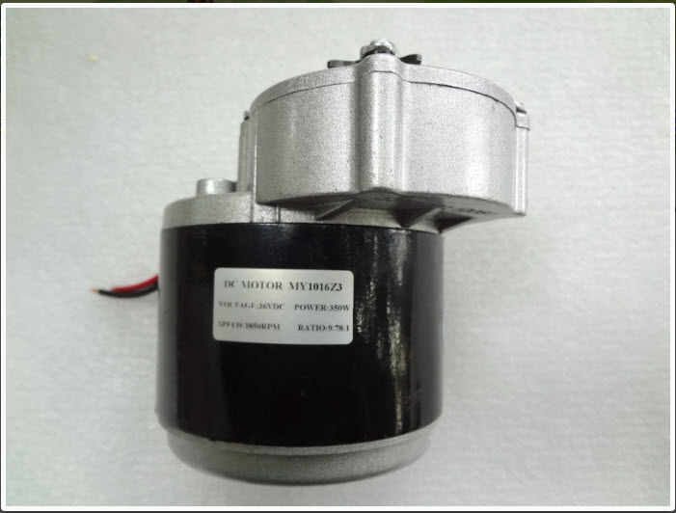
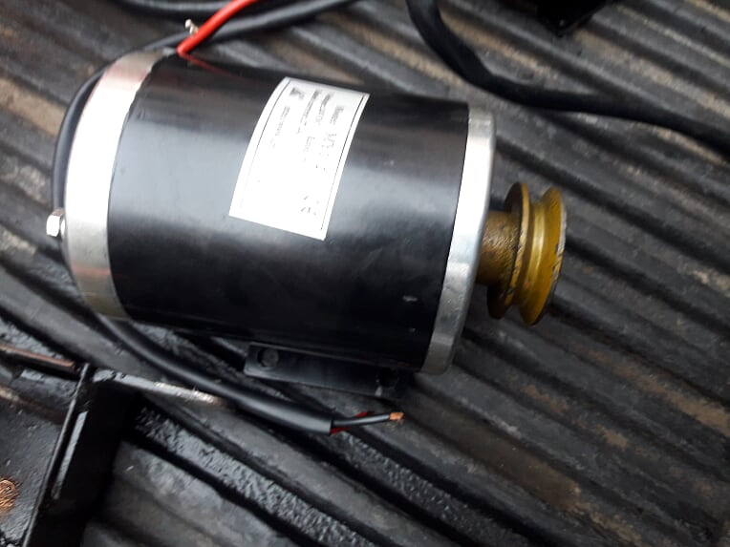
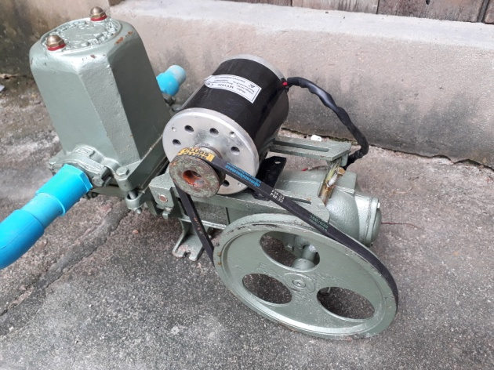
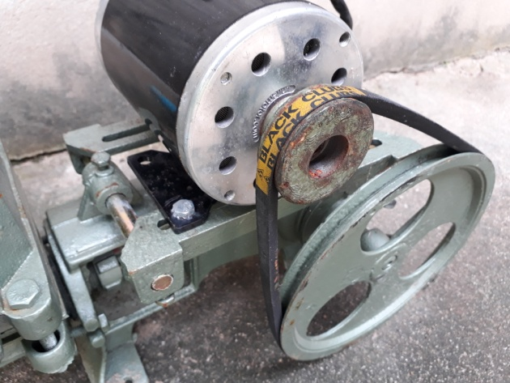
มอเตอร์ใช้กับปั๊มชัก
ในกลุ่มนักเล่นโซล่าเซลล์เพื่อสูบน้ำ จะซื้อปั๊มชักที่มีขายในตลาดมาติดตั้งมอเตอร์เพิ่มเติม จากการทดลองทำและรวบรวมข้อมูล
พอจะสรุปมอเตอร์ที่หาได้ง่ายมีการนำมาใช้ค่อนข้างมาก
1. มอเตอร์ 12V- 24V มีทั้งแบบใช้เฟืองทด และไม่ใช้เฟืองทด

Slide 12
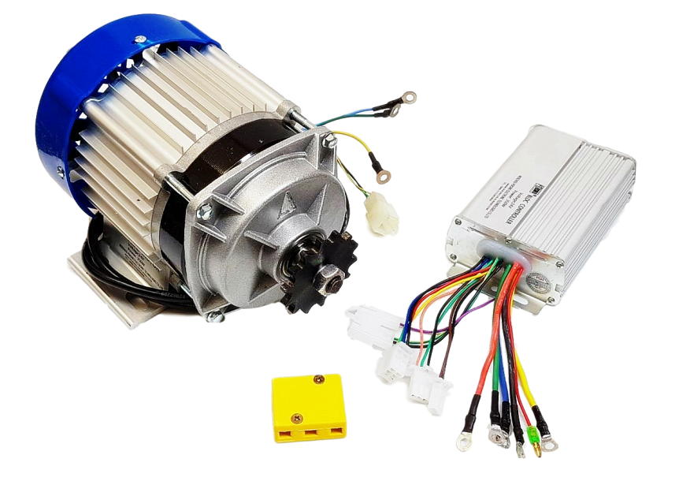
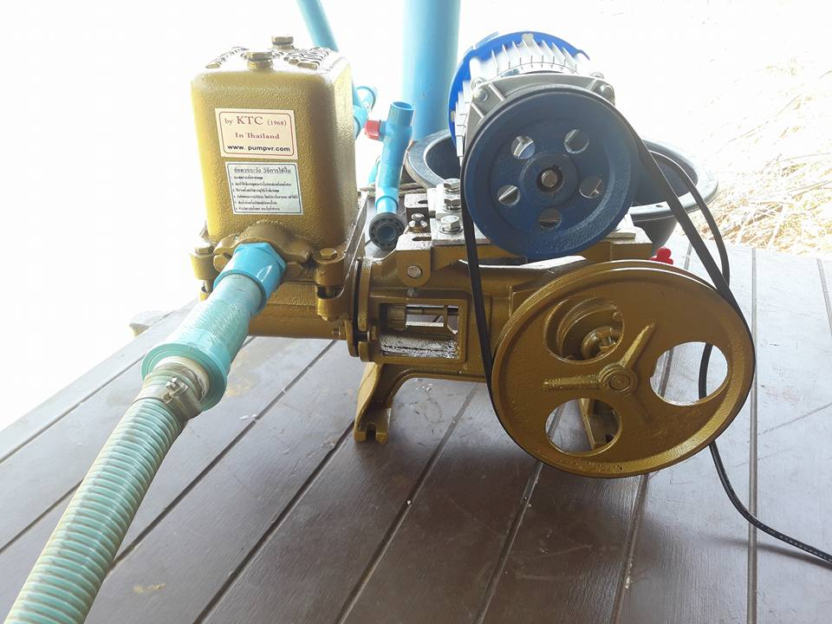
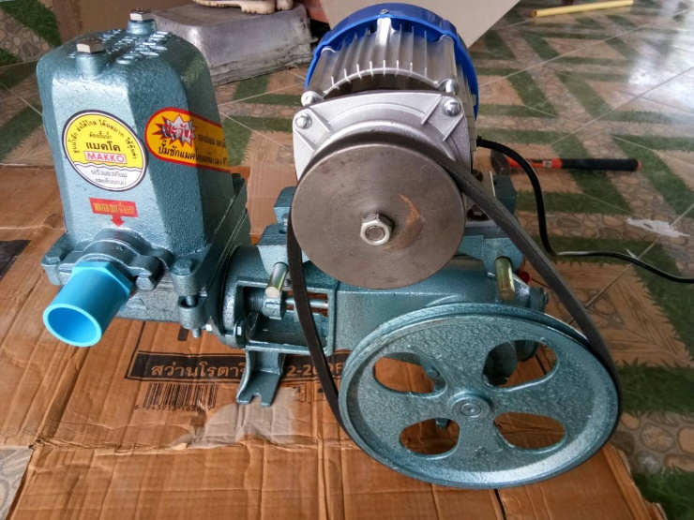
2.มอเตอร์ดีซีไร้แปลงถ่าน (Brushless DC Motor BLDC)
เป็นมอเตอร์ที่ไม่มีแปลงถ่าน อายุการใช้งานทน และกินพลังงานต่ำ ความเร็วรอบสูง มอเตอร์ขนาดที่นิยมมาติดตั้งร่วมกับปั๊มชัก ขนาดแรงดัน
24V 36V 48V ใช้พลังงาน 350W – 1000W ด้วยมอเตอร์ขนาดนี้ และกินพลังงานต่ำ สามารถนำไปต่อร่วมกับแหล่งพลังงานได้ ทั้งจากแผ่นโซล่าเซลล์โดยตรง
หรือจะต่อร่วมกับแบตเตอรี่ที่เป็นแหล่งเก็บพลังงานจากแผ่นโซล่าเซลล์

Slide 13
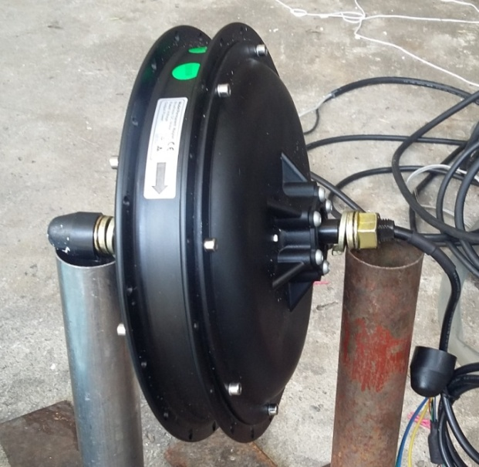
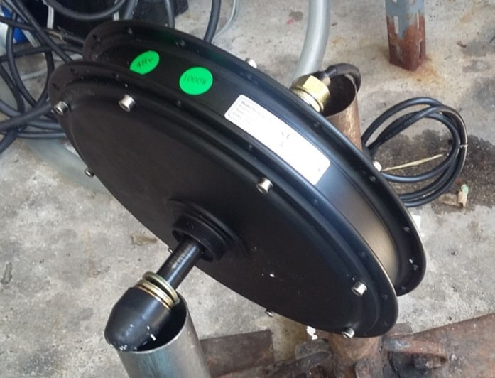
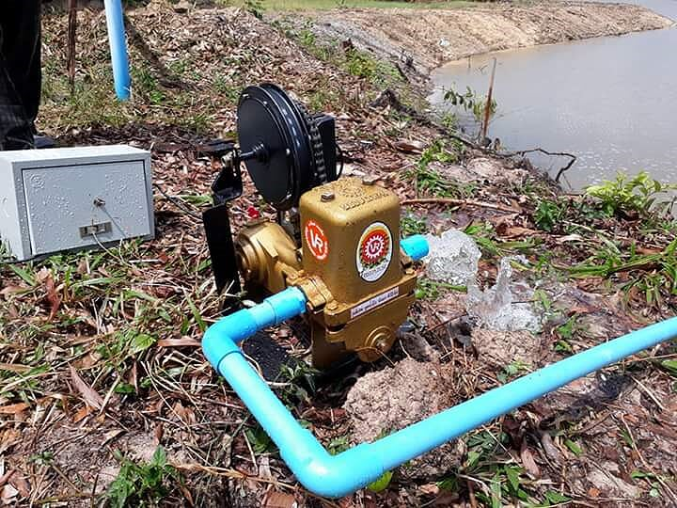
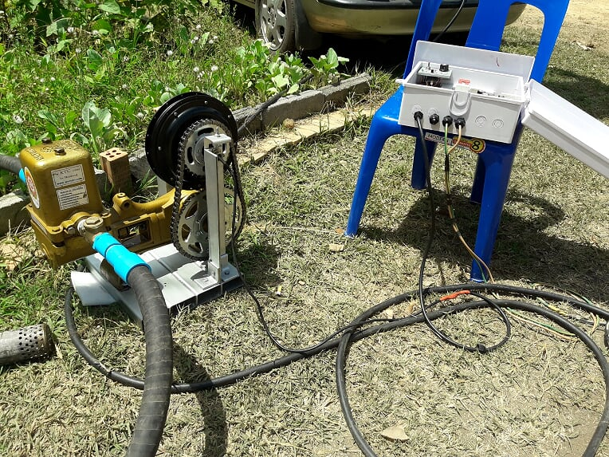
3.ฮับมอเตอร์ (Hub Motor BLDC)
เป็นมอเตอร์ดีซีไร้แปลงถ่าน ประเภท เดียวกับมอเตอร์ Brushless DC Motor
โครงสร้างภายในใช้หลักการเดียวกันวิธีการควบคุม
ก็ใช้หลักการเดียวกัน ต่างกันตรงที่ผลิตออกมาเพื่อใช้ประโยชน์ต่างกัน
มอเตอร์ฮับ ถูกผลิตออกมาเพื่อนำไปเป็นส่วนประกอบล้อรถไฟฟ้าเป็นหลัก
มีข้อดีคือ มีความคงทนมาก และ เหมาะกับงานนอกอาคาร สามารถเปียกน้ำ
ไม่มีความร้อนสะสมในตัวมอเตอร์
ขนาดที่นิยมมาติดตั้งร่วมกับปั๊มชัก
ขนาดแรงดัน 24V 36V 48V ใช้พลังงาน 350W – 1000W

Slide 14
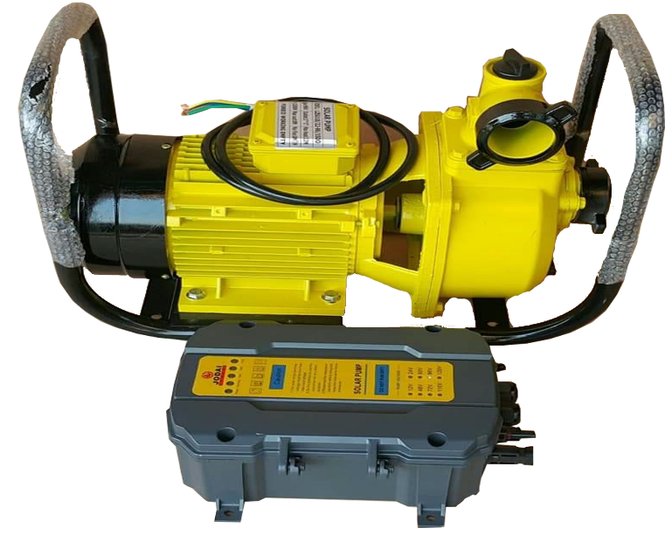
ปั๊มหอยโข่ง DC ต่อตรงจากแผ่น
แบ่งได้เป็น 2 ชนิด คือ DC กับ AC
แบบ DC ยังแบ่งออกได้อีก 2 แบบ
1.แบบมอเตอร์ DC มีแปลงถ่าน
2.แบบมอเตอร์ DC ไร้แปลงถ่าน

Slide 15
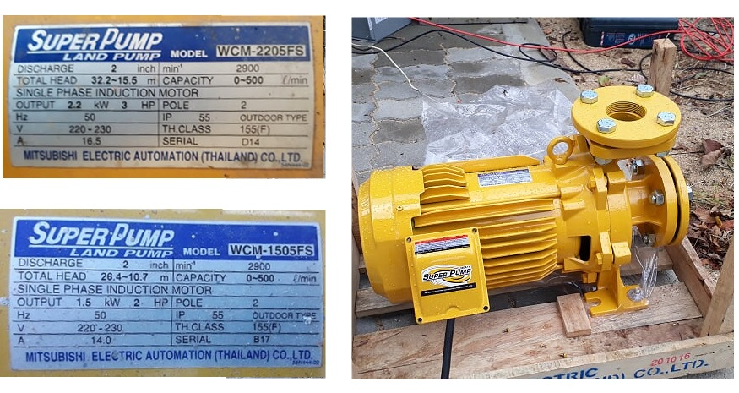
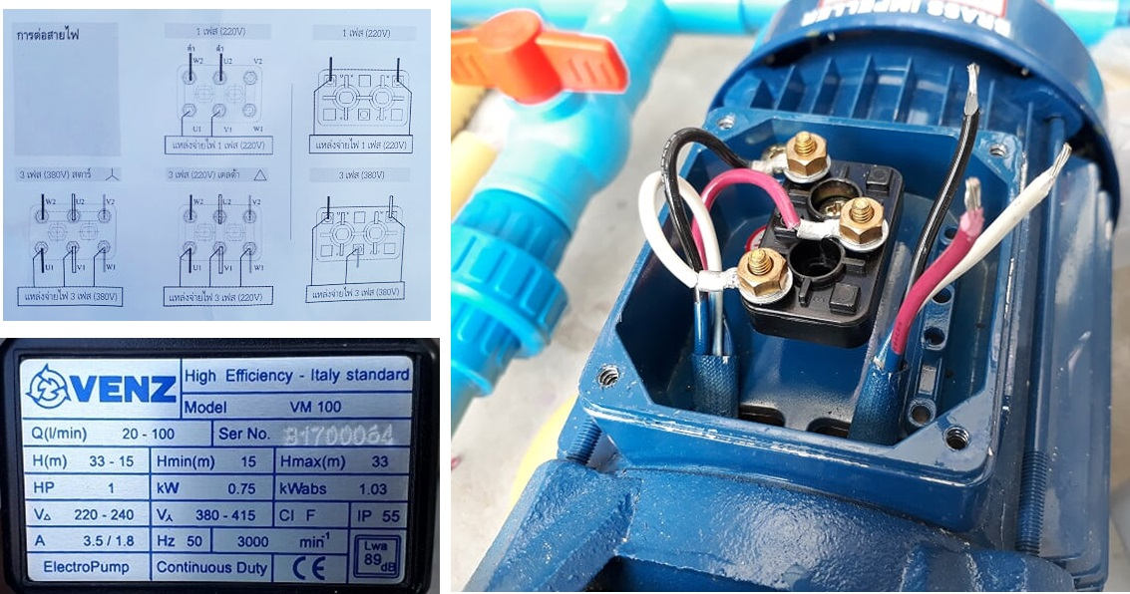
ปั๊มหอยโข่ง AC
ในตลาดที่ขายถ้าแบ่งตามขนาดของแรงดันไฟฟ้า จะแบ่งออกได้เป็น 2 ชนิดด้วยกัน คือ
ปั๊มหอยโข่ง ที่ใช้กับไฟ 1เฟส 220VAC ปั๊มหอยโข่ง ที่ใช้กับไฟ 3เฟส 380VAC
การเลือกซื้อมอเตอร์มาใช้กับระบบโซล่าร์เซลล์ ขึ้นอยู่กับคนออกแบบ เพราะไม่ว่าจะเลือกแบบไหนก็สามารถใช้ร่วมกับโซล่าเซลล์ได้ สิ่งที่ควรเปรียบเทียบในการเลือกซื้อ ในด้านความคุ้มทุน
เช่น รุ่น 3 เฟส กินพลังงานไฟฟ้าน้อยกว่า รุ่น 1 เฟส แต่ปัญหาของมอเตอร์ 3เฟส คือมีแหล่งไฟฟ้า 3 เฟส จ่ายให้มอเตอร์ได้หรือไม่
มอเตอร์ที่ใช้ไฟฟ้า 1 เฟส สิ่งที่บอกมาข้างมอเตอร์
มอเตอร์ที่ใช้ไฟฟ้า 1 เฟส และ 3 เฟส ในตัวเดียว

Slide 16
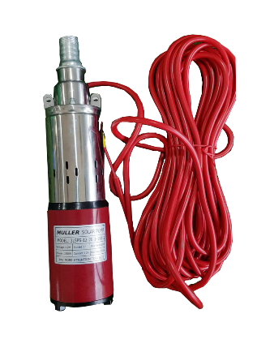
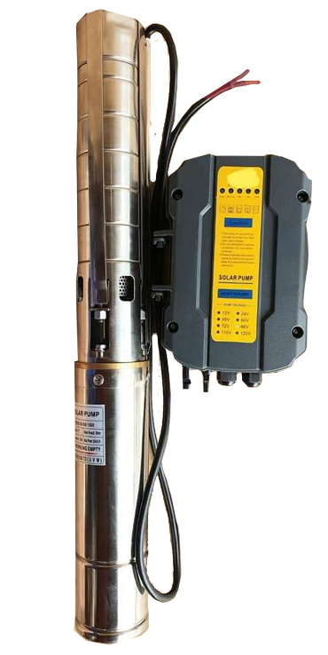
ปั๊มซับเมอร์ส
แบ่งได้เป็น 2 ชนิด คือ DC กับ AC
แบบ DC ยังแบ่งออกได้อีก 2 แบบ
1.แบบมอเตอร์ DC มีแปลงถ่าน
2.แบบมอเตอร์ DC ไร้แปลงถ่าน

Slide 17
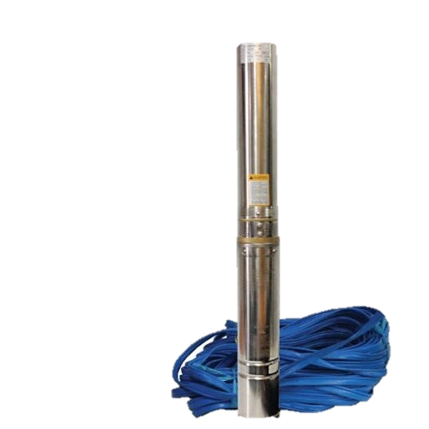
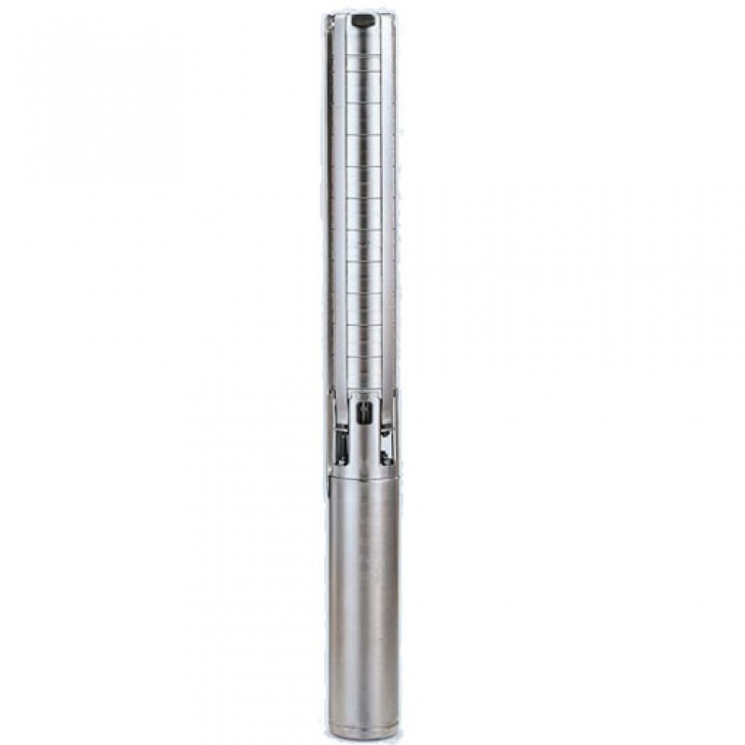
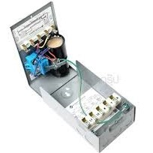
ปั๊มซับเมอร์ส AC

Slide 18
ปั๊มซับเมอร์ส (ปั๊มน้ำบาดาล) เป็นปั๊มน้ำที่ดูดจากแหล่งน้ำใต้ดินเสียเป็นส่วนใหญ่ มีความสามารถคือดูดน้ำลึกได้ ตั้งแต่ไม่กี่สิบเมตรไปถึง หลายร้อยเมตร ความสามารถดูดน้ำได้ลึกที่กล่าวมาไม่มีมอเตอร์ประเภทไหนทำได้

Slide 19
การติดตั้งแผ่นโซล่าร์เซลล์ให้กับปั๊มน้ำซับเมอร์สในพื้นที่สายส่งไฟฟ้าเข้าไม่ถึง
สามารถสูบน้ำได้เฉพาะเวลาที่มีแสงแดดเก็บน้ำไว้ใช้ทั้งกลางวัน และ กลางคืน

Slide 20
การใช้ระบบไฟฟ้าผสม DC & AC
โดยใช้อินเวอเตอร์มอเตอร์ผสมไฟ DC & AC การทำงานของอินเวอเตอร์ สามารถ รองรับแหล่งพลังงานจาก 2 แหล่งจ่าย คือ จากแผ่นโซล่าเซลล์ และ จากไฟฟ้าสายส่ง ในพื้นที่การไฟฟ้าเข้าถึงและมีการใช้น้ำทั้งช่วงเวลากลางวัน ช่วงเวลากลางคืน ควรออกแบบให้สามารถรับพลังจากสองแหล่งได้ ช่วงกลางวันจะเลือกใช้ไฟฟ้าจากโซล่าร์เซลล์เป็นหลัก กรณีสภาพอากาศทำให้แสงมีน้อย แผ่นโซล่าเซลล์ผลิตได้น้อย พลังงานขาดกี่เปอร์เซ็น อินเวอเตอร์จะดึงพลังงานจากสายส่งไฟฟ้าเข้ามาผสมเสริมให้เพียงพอ ช่วงเวลากลางคืน อินเวอเตอร์จะเลือกใช้พลังงานไฟฟ้าจากสายส่ง
การนำโซล่าร์เซลล์แบบ ผสมไฟฟ้า ไปใช้กับการสูบน้ำประปาหมู่บ้าน

Slide 22
การนำโซล่าร์เซลล์แบบผสมไฟฟ้า DC & AC ไปใช้กับการสูบน้ำประปาหมู่บ้าน

Slide 23
การประยุกต์ใช้ระบบโซล่าเซลล์ในการสูบน้ำแบบต่าง ๆ

